Slide 1
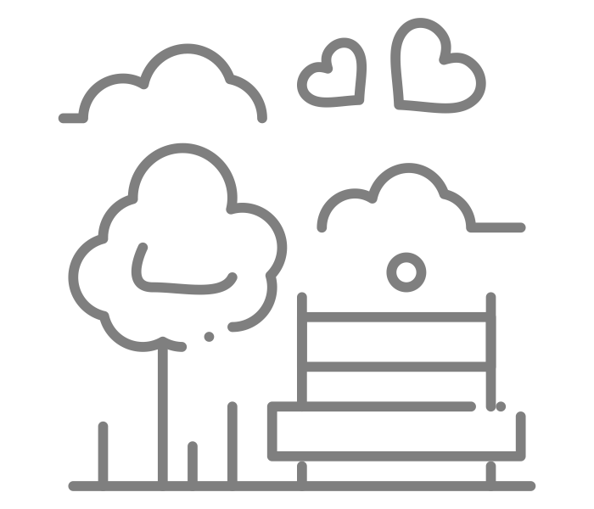
ГРУПНИ ПРОЈЕКАТ
Гимназија „Вељко Петровић”
Предмет: Образовање за држиви развој
Тема: Парк будућности у нашем граду
Тим: Хипнос
Сомбор, 2019

Slide 2
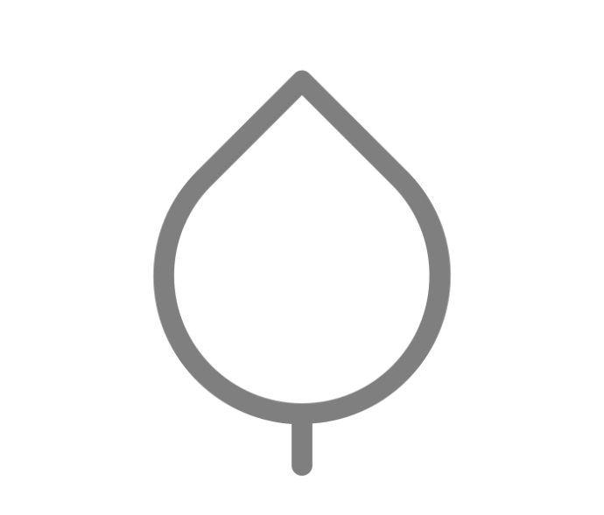
Садржај
Увод
Улога и значај паркова
Како нам паркови осигуравају здраво окружење?
Изградња и дизајнирање парка
Изградња парка
Дизајн парка – Фридрик Лав Олмстед
Наша макета парка
Очување и брига о парковима
Парк у будућности
Закључно разматрање
1

Slide 3
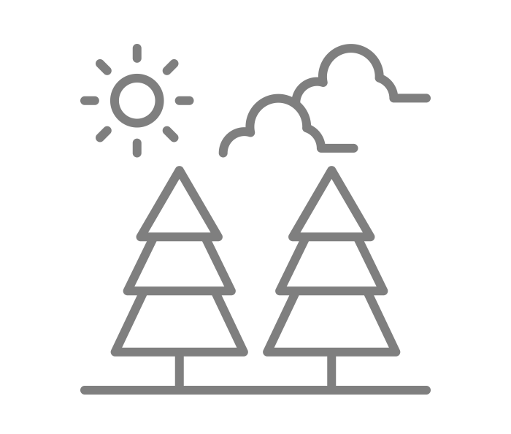
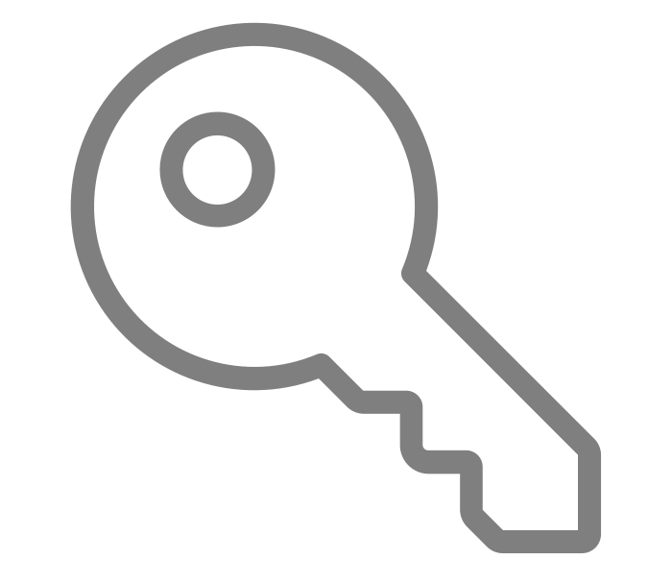
Улога и значај паркова
Паркови су кључ за осигуравање здравог окружења због своје критичне улоге у очувању здравог екосистема, пружању чисте воде и чистог ваздуха.
2

Slide 4
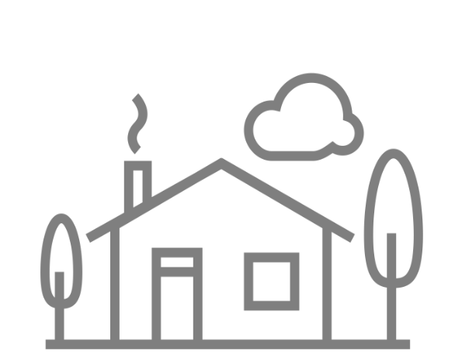
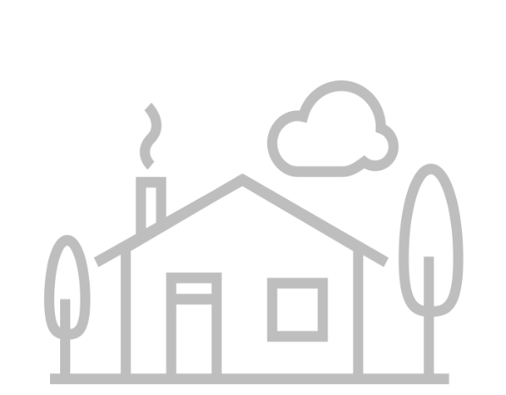
Улога и значај паркова
- Према истраживањима -
2

Slide 5
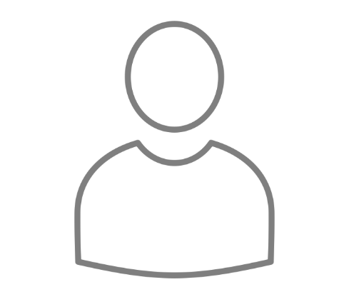
Улога и значај паркова
- Према истраживањима -
2

Slide 6
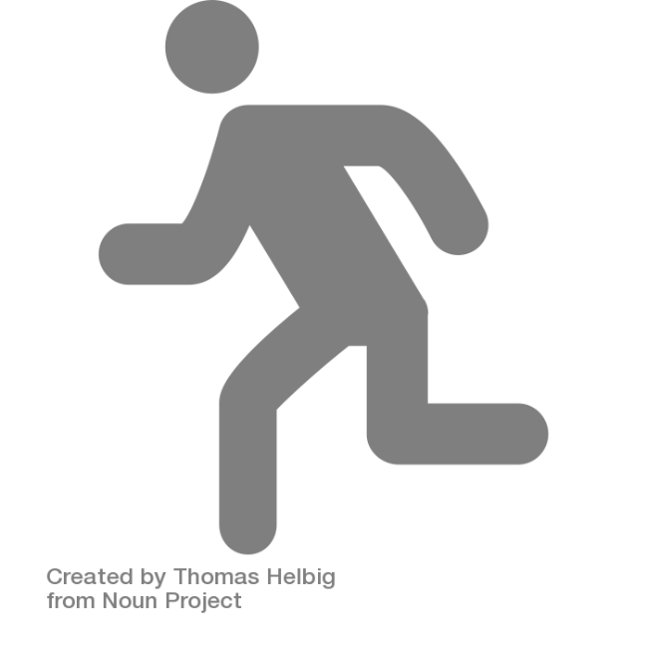
Улога и значај паркова
- Према истраживањима -
25%
2

Slide 7
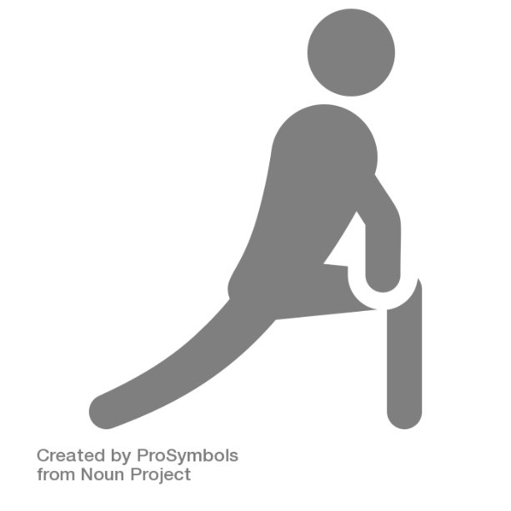
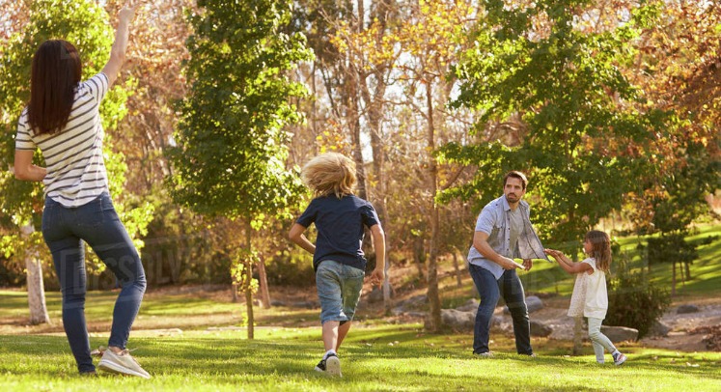
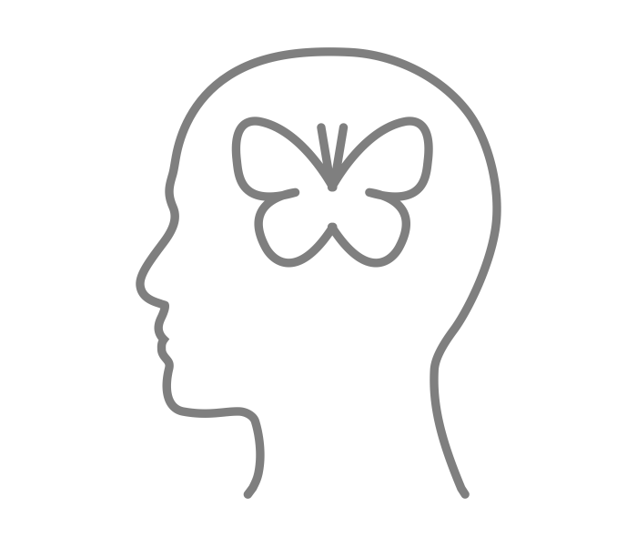
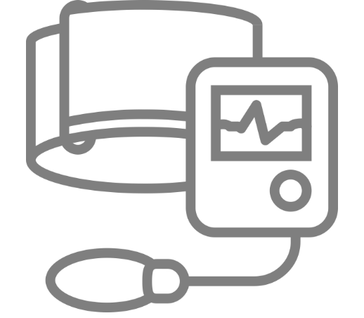
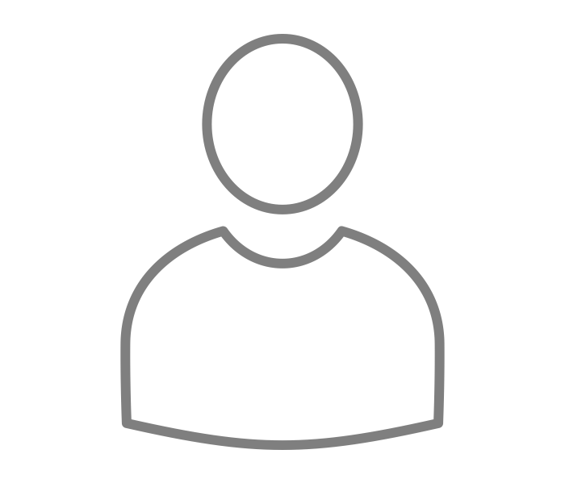
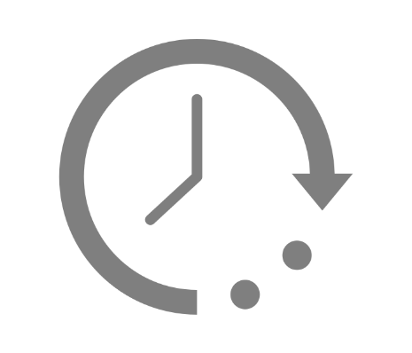
Улога и значај паркова
- Према истраживањима -
Парк је видни одраз животног квалитета у заједници;
Пружа идентитет грађанима и главни је фактор у перцепцији квалитетног живота.
2

Slide 8
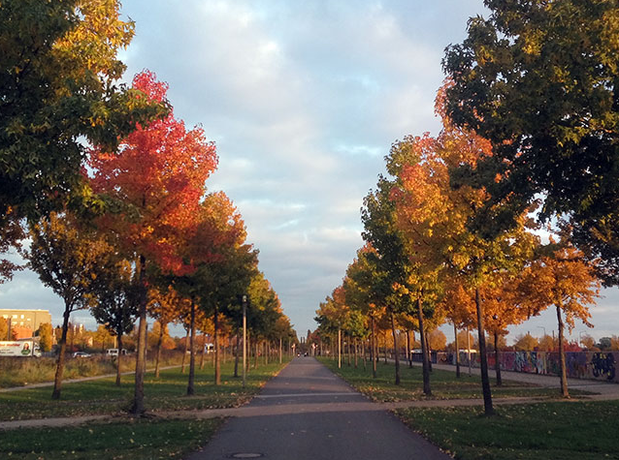
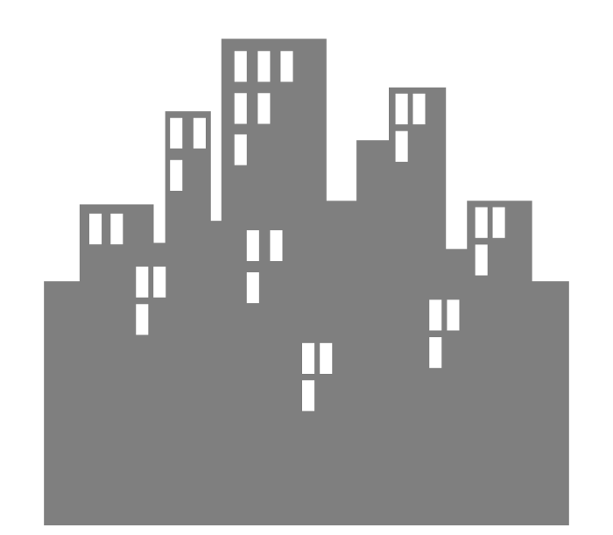
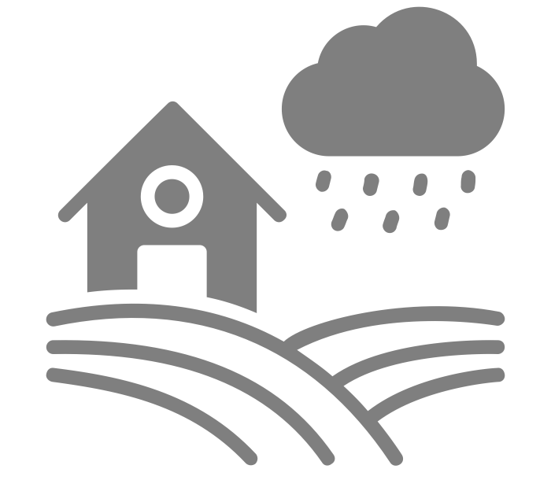
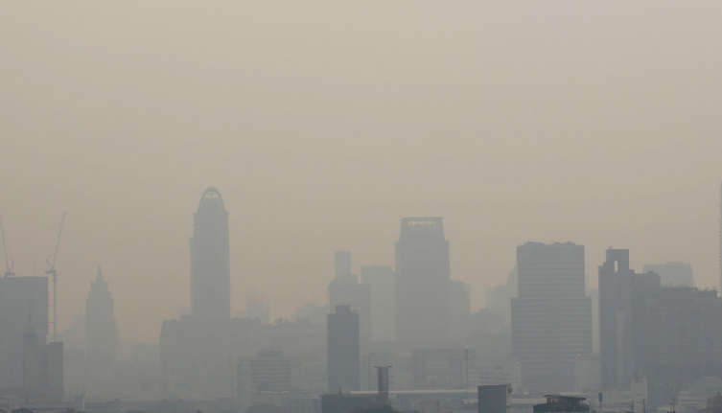
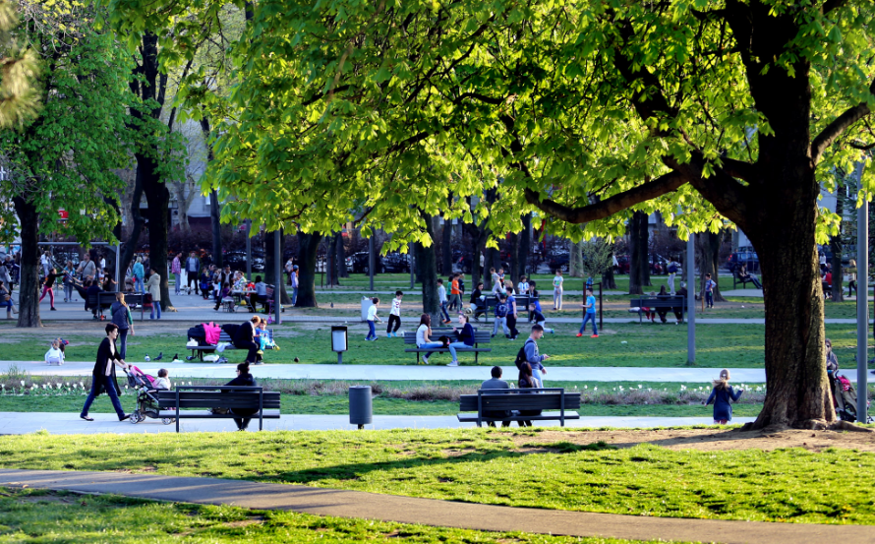
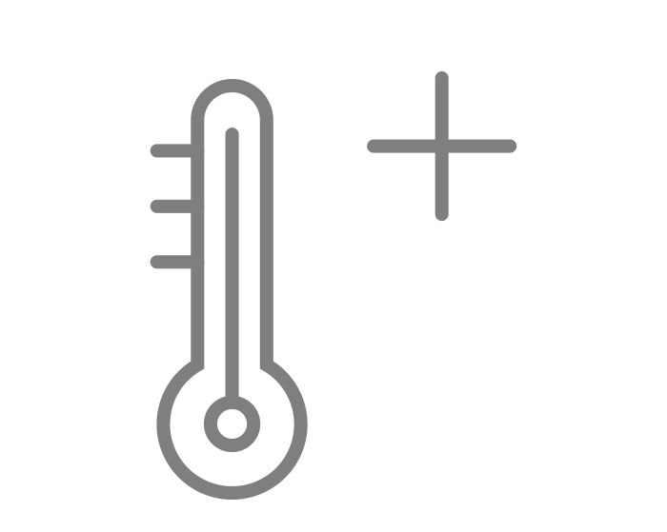
Како нам паркови осигуравају здраво окружење?
3

Slide 9
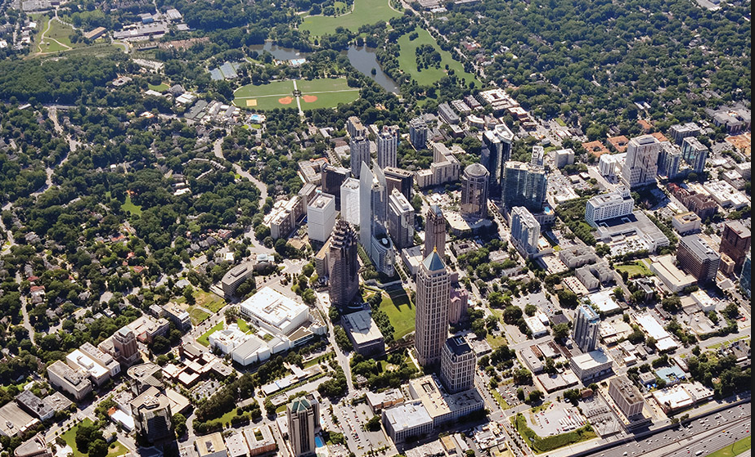
3

Slide 10
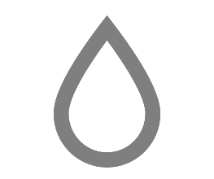
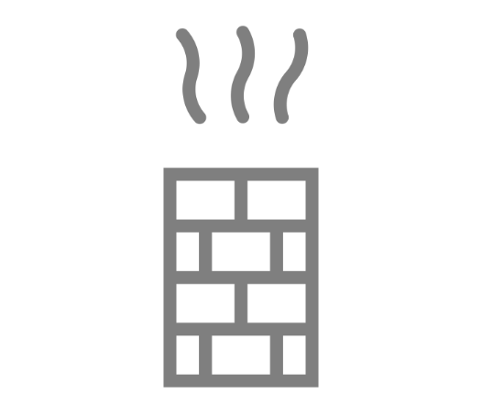
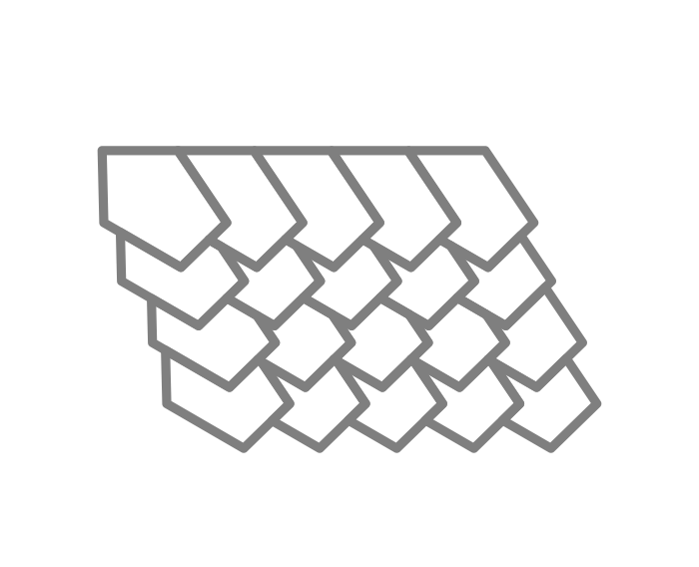
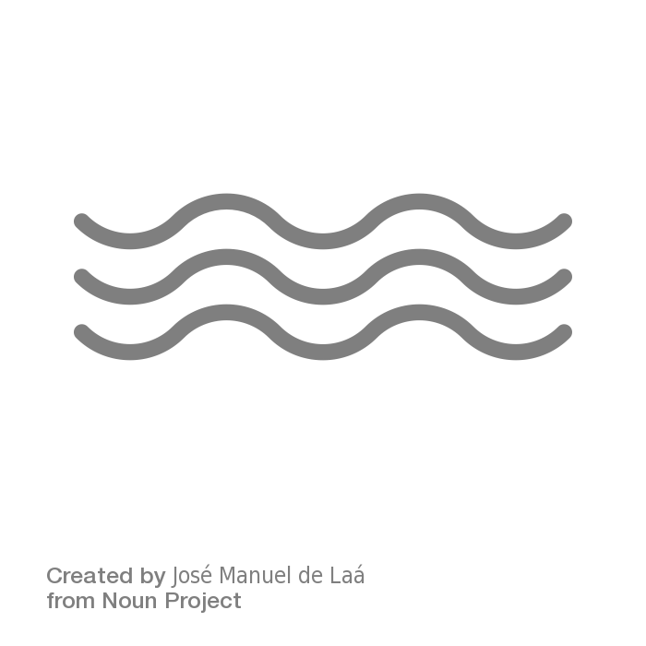
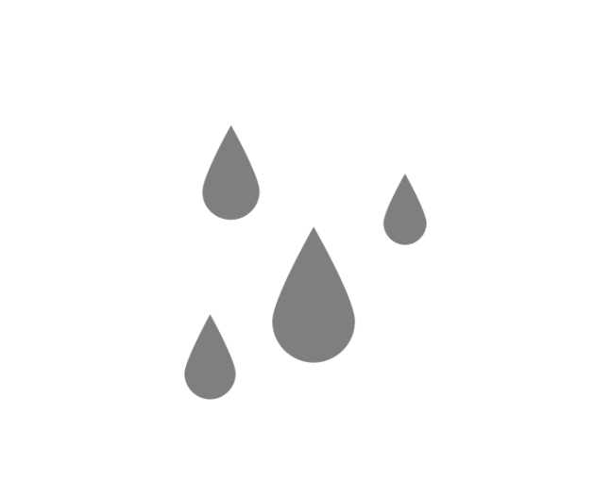
3

Slide 11
Изградња и дизајнирање парка
4

Slide 12
Изградња парка
Квалитет земљишта
Квалитет ваздуха
Место предвиђено за изградњу
4

Slide 13
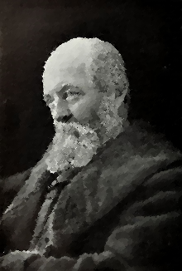
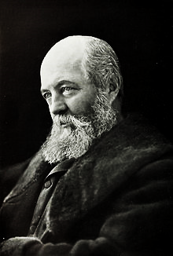
Дизајнирање паркова
Фредрик Лав Олмстед
1822-1903
5

Slide 14
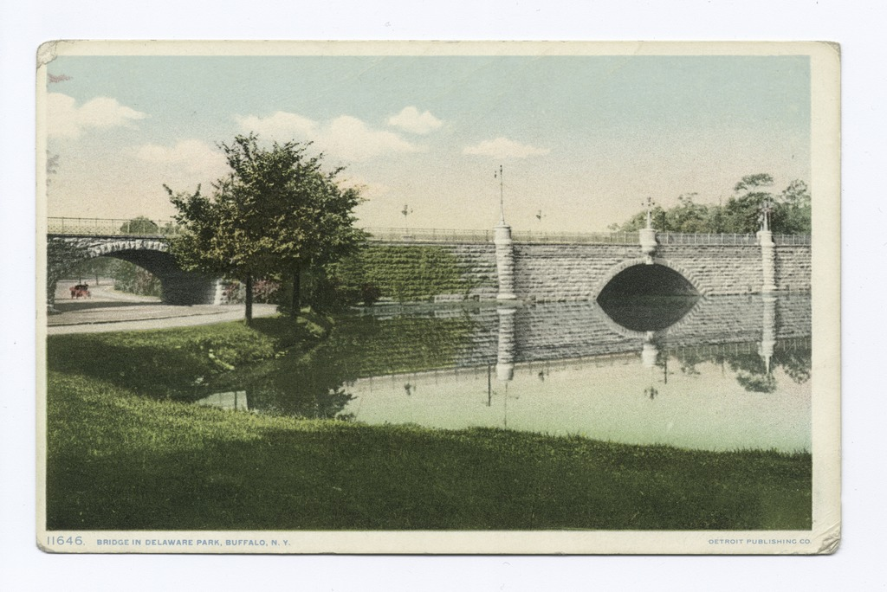
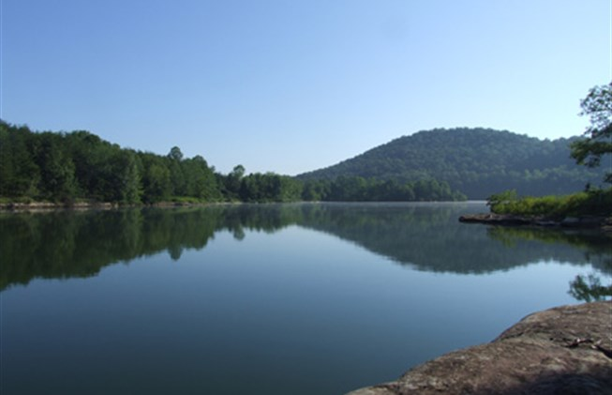
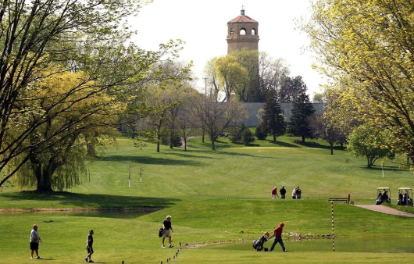
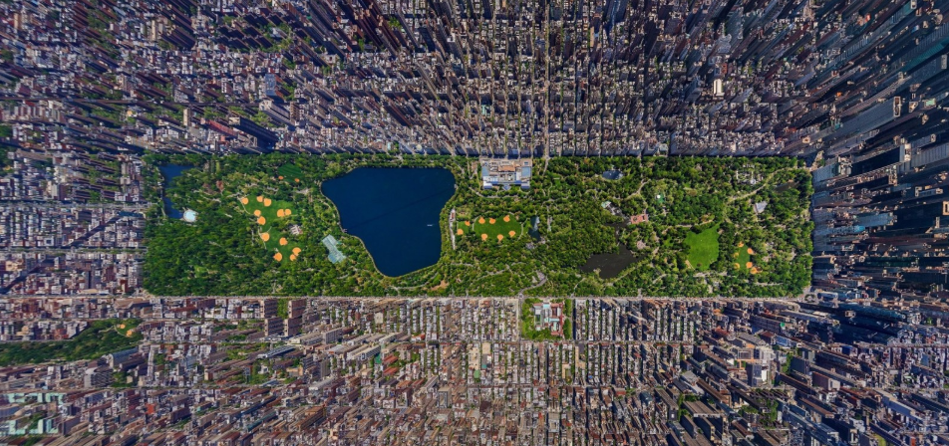
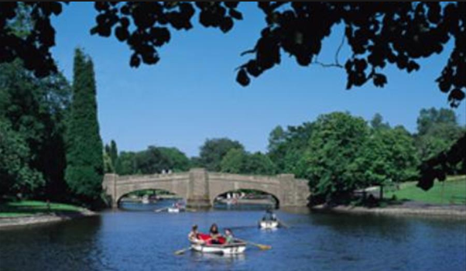
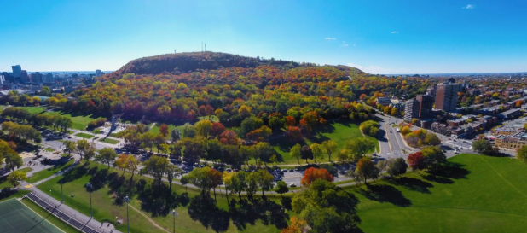
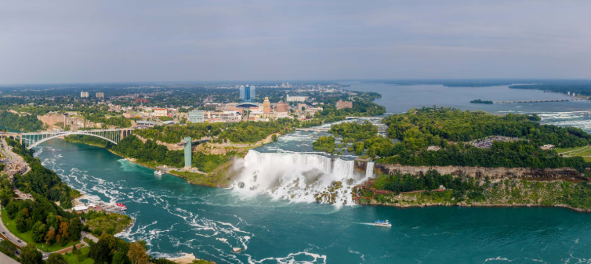
Нијагарини водопади
Mount Royal - Montreal
The Central Park in Manhattan, New York.
The Central Park in Manhattan, New York.
Thomspon Park
5
Систем Buffalo паркова
Kentucky Parks
Highland Park - Minnesota

Slide 15
Stanley park - Vankuver

Slide 16
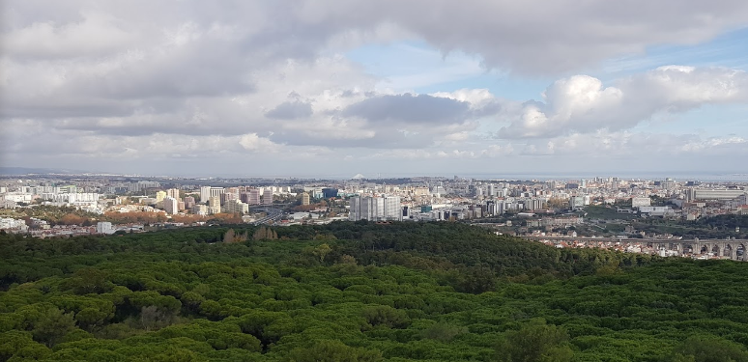
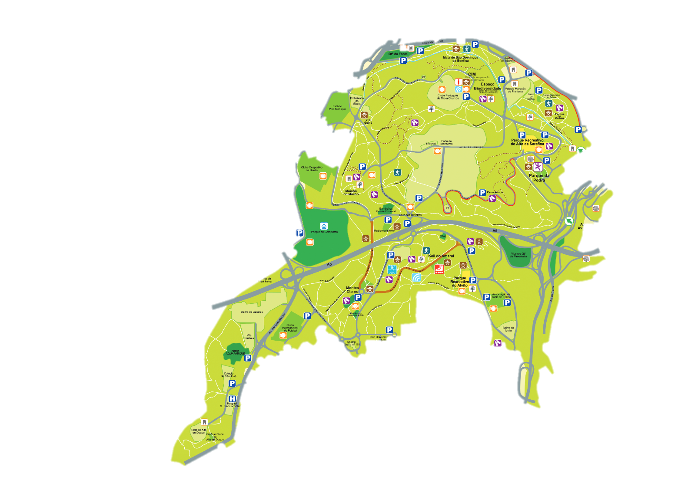
Monsanto park - Lisbon

Slide 17
Balboa park – San Diego

Slide 18
Калемегдански парк – Београд

Slide 19
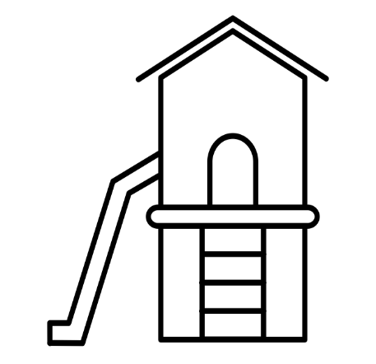
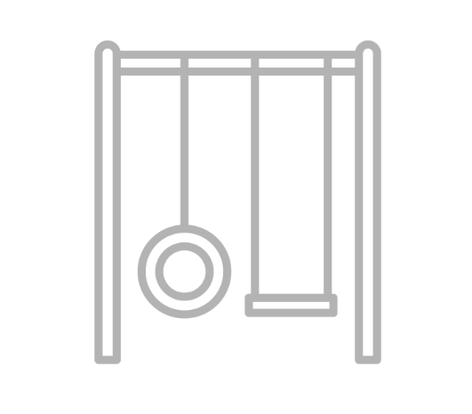
Наша макета парка
6

Slide 20
Наша макета парка
УРЕДАН
Без отпадака
Очувана имовина парка
Очувана вегетација
Велики број канти за отпатке
..
НЕУРЕДАН
ИЛИ “ЛОШ ПАРК“
Видна непажња корисника
Уништена имовина
Мањак зеленог простора
Мали број канти за отпатке
..
6

Slide 21
Очување и брига о парковима
Не бацати отпатке
Оставити љубимце кући
Не хранити животиње
Не нарушавати мир
7

Slide 22
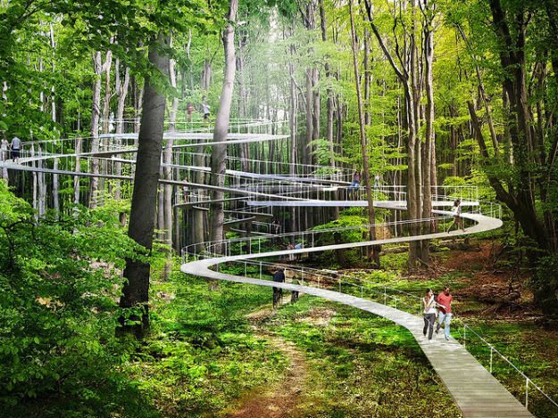
Парк у будућности
Како је замислила једна турска организација, сви паркови будућности би садржали подигнуте стазе за шетњу . Изградњом оваквих паркова простор би се максимално искористио, а паркови би добили нов и занимљив изглед.
8

Slide 23
Закључно разматрање о теми
„Парк будућности у нашем граду“
9

Slide 24
ХВАЛА НА ПАЖЊИ

